Slide 1

请记得在週報.xlsx档案修改内容！而不在以下PPT更改！谢谢！
金 句
倫 敦 國 語 宣 道 會
使徒行传 Acts 1：8
London Mandarin Alliance Church
8 但圣灵降临在你们身上，你们就必得着能力，并要在耶路撒冷、犹太全地和撒马利亚，直到地极，作我的见证。” 8 But you will receive power when the Holy Spirit comes on you; and you will be my witnesses in Jerusalem, and in all Judea and Samaria, and to the ends of the earth.”

Slide 2
宣教的教会
李东光 牧师
使徒行传 Acts 11:19-26，13:1-3

Slide 3
请记得在週報.xlsx档案修改内容！而不在以下PPT更改！谢谢！
使徒行传 11:19-26，13:1-3
倫 敦 國 語 宣 道 會
相关经文
London Mandarin Alliance Church
11：19 那些因司提反的事遭患难四散的门徒，直走到腓尼基和塞浦路斯并安提阿，他们不向别人讲道，只向犹太人讲。 20 但内中有塞浦路斯和古利奈人，他们到了安提阿，也向希腊人传讲主耶稣。 21 主与他们同在，信而归主的人就很多了。 22 这风声传到耶路撒冷教会人的耳中，他们就打发巴拿巴出去，走到安提阿为止。 23 他到了那里，看见神所赐的恩就欢喜，劝勉众人立定心志，恒久靠主。 24 这巴拿巴原是个好人，被圣灵充满，大有信心。于是，有许多人归服了主。

Slide 4
请记得在週報.xlsx档案修改内容！而不在以下PPT更改！谢谢！
使徒行传 11:19-26，13:1-3
倫 敦 國 語 宣 道 會
相关经文
London Mandarin Alliance Church
25 他又往大数去找扫罗， 26 找着了，就带他到安提阿去。他们足有一年的工夫和教会一同聚集，教训了许多人。门徒称为“基督徒”是从安提阿起首。 13：1 在安提阿的教会中有几位先知和教师，就是巴拿巴和称呼尼结的西面、古利奈人路求、与分封之王希律同养的马念并扫罗。 2 他们侍奉主、禁食的时候，圣灵说：“要为我分派巴拿巴和扫罗，去做我召他们所做的工。” 3 于是禁食、祷告，按手在他们头上，就打发他们去了。

Slide 5


Slide 6

引言：宣教的教会长什么样？
将八月份作为我们的宣教月
宣教(Mission): 使命、大使命
安提阿教会是一个宣教的教会
宣教的教会特点：
扎实的信仰基础
有力的教会领袖
明确的宣教异象
切实的宣教行动
1

Slide 7
1. 扎实的信仰基础
1.1 满有主的同在
主与他们同在 (11:21)
教会最重要的是有主同在
教会的宗旨就是尊主为大
1.2 重视圣经教导
传讲耶稣；劝勉众人；教训许多人. (11:20,23,26)
重视圣经教导是教会首要标准
坚持圣经真理是教会的试金石
2

Slide 8
1. 扎实的信仰基础
1.3 教会兴旺发展
信而归主的人就很多了。有许多人归服了主。 (11:21,24)
信仰基础扎实教会必定兴旺发展
只有福音才能改变人心使人归主
1.4 满有生命见证
门徒称为「基督徒」是从安提阿起首。 (11:26)
基督徒（Christian）=小基督
为主作见证是基督徒的使命
3

Slide 9
2. 有力的教会领袖
2.1 巴拿巴
开阔的心胸：特使：就打发巴拿巴出去，…看见神所赐的恩就欢喜，
劝勉的恩赐：劝慰子：劝勉众人，立定心志，恒久靠主
高尚的道德：好人：巴拿巴原是个好人
圣灵的充满：属灵人：被圣灵充满，大有信心
属灵的伯乐：举贤荐能：他又往大数去找扫罗
（11:22-25）
4

Slide 10
2. 有力的领导团队
2.2 保罗（扫罗）
主特别拣选的使徒、新约圣经主要作者、宣教先锋
2.3 其他领袖
西面、路求、马念：称呼尼结的西面在安提阿的教会中，有几位先知和教师，就是巴拿巴和古利奈人路求，与分封之王希律同养的马念，并扫罗。 （13:1）
背景虽然不同，但同心事奉主
神的手通过祂拣选的领袖做工
5

Slide 11
3. 明确的宣教异象
3.1 跨文化异象
但内中有居比路和古利奈人，他们到了安提阿也向希利尼人传讲主耶稣。 （11:19-20）
福音从犹太人传往希腊人是一场革命
耶路撒冷与雅典有何相干 （特土良）
跨越两希文明壁垒福音传入万邦
福音跨越中华文化的努力在继续
6

Slide 12
3. 明确的宣教异象
3.2 圣灵的工作
他们事奉主、禁食的时候，圣灵说：“要为我分派巴拿巴和扫罗，去做我召他们所做的工。” （13:2）
迫切敬虔的祷告
圣灵清楚的吩咐
7

Slide 13
4. 切实的宣教行动
4.1 顺服圣灵的引领
於是禁食祷告，按手在他们头上，就打发他们去了。
（13:3）
继续禁食祷告、得到相同感动
4.2 郑重虔诚的差派
差派礼：按手祷告（禁食祷告）
宣教的教会 差派 宣教的先驱 踏上 宣教的征程
8

Slide 14
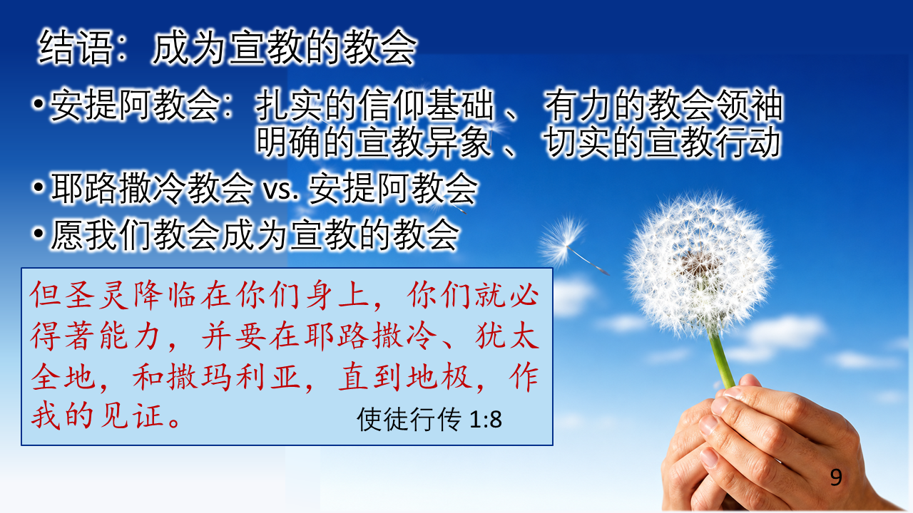
9

